Slide 1


Moravská vysoká škola Olomouc, o.p.s.
MANAGEMENT 2

Slide 2

Obsah
Strategický management a jeho význam.
Strategické analýzy – definice a účel.
Plánovací proces – kroky.
Proces strategického managementu – fáze.
Vnější okolí firmy – makro a mikro prostředí.
Strategická analýza vnějšího okolí – nástroje.
SWOT analýza – princip.
SWOT analýza – příklad.
SWOT analýza – časté chyby.
Tempo růstu trhu – význam a měření.

Slide 3

Co to je strategický management?
Definice:
Strategický management je proces formulace, implementace a kontroly strategií pro dosažení dlouhodobých cílů organizace.
Klíčové prvky:
Dlouhodobé cíle
Analýza prostředí
Volba strategie
Implementace a kontrola

Slide 4

Strategické analýzy
Účel: Identifikace faktorů ovlivňujících úspěch firmy.
Typy:
Analýza vnějšího prostředí (PEST, Porter)
Analýzy jako PEST a Porterův model pomáhají odhalit příležitosti a
Hrozby vnějšího prostředí firmy.
Analýza vnitřního prostředí. Hodnocení zdrojů, schopností a procesů umožňuje firmám zjistit své silné a slabé stránky.
SWOT analýza - SWOT analýza poskytuje komplexní pohled na příležitosti, hrozby, silné a slabé stránky firmy.

Slide 5

Plánovací proces
Stanovení cílů
Analýza prostředí
Formulace strategie
Implementace
Kontrola a revize
Stanovení cílů​ - Prvním krokem je definování jasných a měřitelných cílů, které jsou dosažitelné a relevantní.​
Analýza prostředí​ - Hodnocení vnitřních zdrojů a vnějších faktorů jako trh, konkurence a legislativa.​
Formulace strategie​ - Výběr optimálního postupu pro dosažení stanovených cílů a vytvoření strategického plánu.​
Implementace a kontrola​ - Realizace strategie, přidělení zdrojů a sledování výsledků pro nutné úpravy.

Slide 6
Proces strategického managementu
Fáze analýzy​
Analýza shromažďuje a hodnotí informace o vnitřním a vnějším
prostředí organizace pro strategické rozhodování.​
Formulace strategie​
Formulace znamená výběr plánů a postupů pro dosažení
strategických cílů organizace.​
Implementace strategie​
Implementace je zavádění strategie do praxe zahrnující komunikaci,
motivaci zaměstnanců a přidělení zdrojů.​
Hodnocení a kontrola​
Hodnocení sleduje výsledky a zajišťuje, že strategie odpovídá
stanoveným cílům a podmínkám trhu.

Slide 7
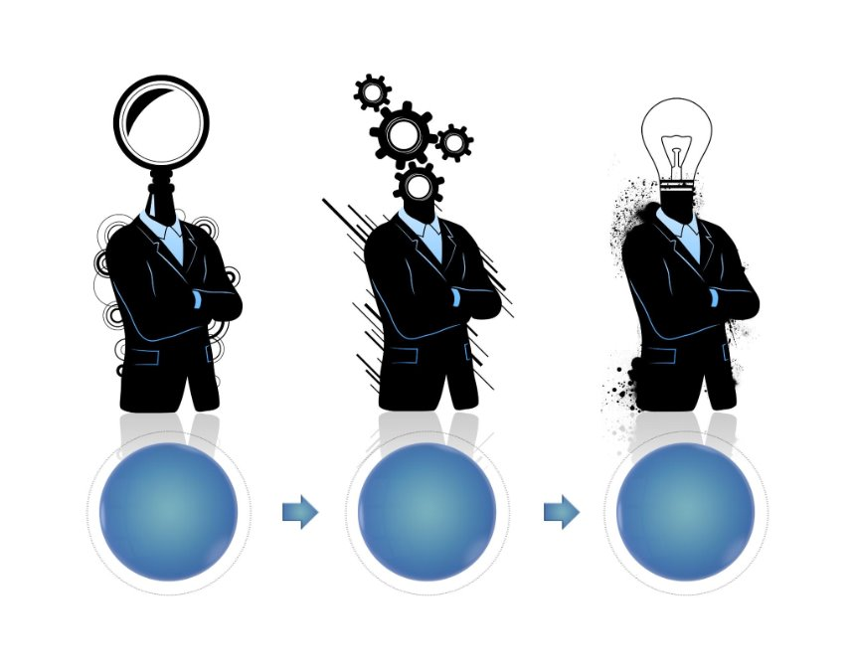
Strategická analýza vnějšího okolí
PEST analýza​
PEST analýza hodnotí politické, ekonomické,
sociální a technologické faktory ovlivňující trh.​
Porterův model pěti sil​
Analyzuje konkurenční prostředí skrze intenzitu
konkurence, hrozbu nových vstupů, a
vyjednávací sílu zájmových skupin.​
Benchmarking​
Metoda porovnávání výkonu firmy s nejlepšími
praktikami v oboru pro zlepšení strategie.

Slide 8

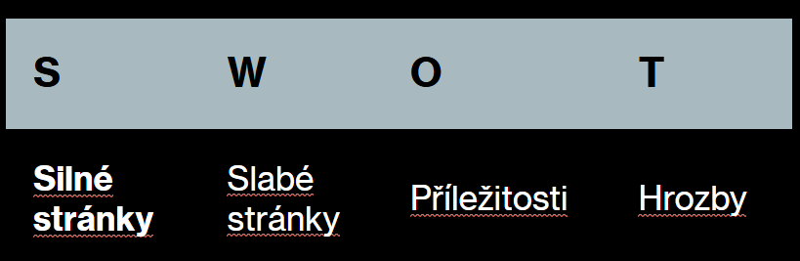
SWOT analýza
Definice: Identifikace silných a slabých stránek, příležitostí a hrozeb.

Slide 9
SWOT analýza
SWOT analýza je strategický nástroj, který slouží k vyhodnocení silných a slabých stránek organizace (interní faktory) a příležitostí a hrozeb (externí faktory).
Struktura SWOT analýzy
Strengths (Silné stránky)
Co děláte dobře?
Jaké máte konkurenční výhody?
Např.: kvalitní tým, silná značka, moderní technologie.
Weaknesses (Slabé stránky)
V čem máte nedostatky?
Co vás brzdí?
Např.: omezený rozpočet, nedostatek zkušeností, slabý marketing.
Opportunities (Příležitosti)
Jaké trendy nebo změny na trhu můžete využít?
Např.: rostoucí poptávka, nové technologie, legislativní změny.
Threats (Hrozby)
Co může ohrozit vaše cíle?
Např.: silná konkurence, ekonomická krize, změny v regulacích.

Slide 10
SWOT analýza – časté chyby
Obecné formulace​
Příliš obecné formulace v SWOT neposkytují konkrétní vodítka pro
efektivní rozhodování.​
Zaměňování faktorů​
Chyby vznikají zaměňováním interních a externích faktorů, což vede k
nesprávným závěrům.​
Ignorování dat​
Spoléhání se na subjektivní názory místo ověřených dat snižuje
přesnost SWOT analýzy.​
Relevance a konkrétnost​
Relevantní a konkrétní položky zvyšují kvalitu SWOT a její přínos pro
strategické řízení.

Slide 11
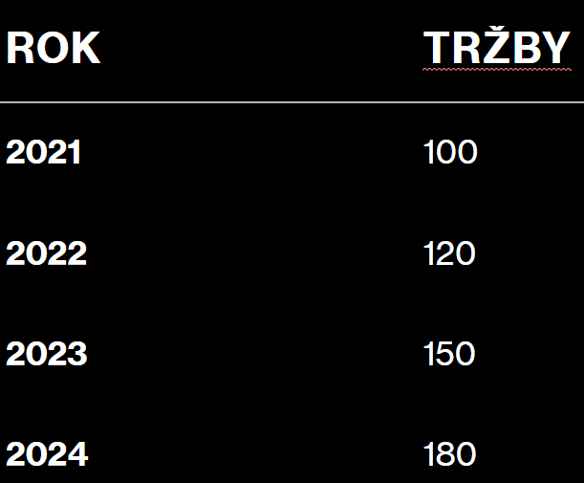
Tempo růstu trhu
Ukazatel dynamiky trhu v čase.

Slide 12
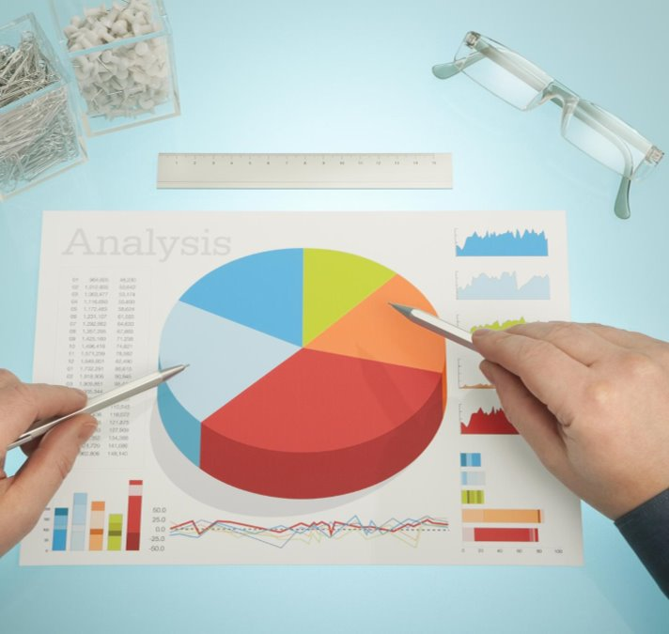
Klíčové poznatky
Význam strategických analýz​
Strategické analýzy jsou klíčové pro efektivní řízení a
rozhodování v organizacích.​
Role SWOT analýzy​
SWOT analýza propojuje interní a externí faktory pro lepší
plánování a strategii.​
Monitorování tempa růstu trhu​
Tempo růstu trhu pomáhá sledovat dynamiku trhu a plánovat
budoucí kroky firmy.​

Slide 13
Vaše dotazy? Děkuji za pozornost.
Ing. Jitka Skřivánková
Ústav managementu
Moravská vysoká škola Olomouc, o.p.s.
tř. Kosmonautů 1288/1
779 00 Olomouc
www.mvso.cz

